Slide 1

《计算机网络》
5.5 虚拟局域网技术
——跨交换机端口的VLAN划分
使用教材：王崇刚,王道乾,李黔.计算机网络技术基础[M]. 北京:航空工业出版社, 2021.
XXX 西北师范大学
2024.05.06
Notes:
同学们，本节课我们学习跨交换机端口的虚拟局域网VLAN划分，请大家把教材翻到5.5节。

Slide 2
确保网络安全
提高网组灵活性
控制广播风暴
控制网络广播域、提高网组灵活性、提高网络安全性
控制网络广播域
提高网络安全性
简化网络管理
提高网组灵活性、控制网络广播域、提高网络安全性
控制网络广播域
控制网络广播域
提高网组灵活性、控制网络广播域、提高网路安全性
控制网络广播域、提高网组灵活性、提高网络安全性
VLAN技术
VLAN优点
从逻辑上划分局域网，把网络资源和用户划分成多个小的虚拟工作组，形成小的广播域，隔离大的广播域。
提高网络安全性
控制网络广播域
提高组网灵活性
回顾复习
情境导入
传授新知
巩固练习
课堂小结
课后作业
Notes:
上一节课，我们学习了VLAN技术，我们一起复习一下它的定义和优点。VLAN技术指的是将局域网从逻辑上划分为多个工作组，从而实现数据交换的技术。VLAN的优点主要有控制网络广播域、提高组网灵活性、提高网络安全性。主要体现在不同VLAN之间不能直接进行访问，这样就杜绝了广播信息的不完全性。更改VLAN时，只需要修改交换机的配置文件，不必更改设备的连接。由此可见，VLAN技术十分的重要。

Slide 3
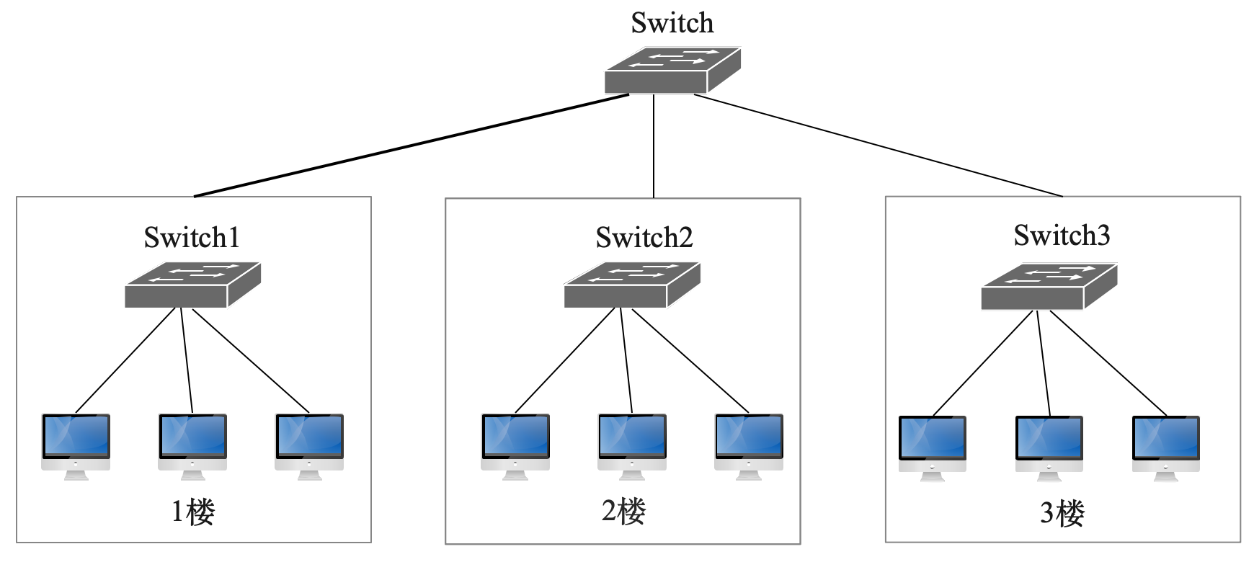
问题的提出
一栋办公楼租给A、B、C三家公司，并通过交换机组成一个物理层面的局域网。
广播流量会泛滥到整个广播域，出现信息泄露的问题。
广播风暴！
回顾复习
情境导入
传授新知
巩固练习
课堂小结
课后作业
Notes:
下面是VLAN划分的一个实例，我们一起来看一下。一栋办公楼租给A、B、C三家公司，并通过交换机组成一个物理层面的局域网。现在出现了信息泄露的问题，广播流量会泛滥到整个广播域，也就是广播风暴。严重的广播风暴会导致网络性能的下降，甚至是瘫痪。

Slide 4


问题的提出
Switch3
三家公司在1楼、2楼、3楼都设有不同的办公室。
ABC公司
Switch2
ABC公司
公司需求：希望物理位置不动的情况下，能够分割广播域。
ABC公司
Switch1
回顾复习
情境导入
传授新知
巩固练习
课堂小结
课后作业
Notes:
大家继续来看，三家公司在1楼、2楼、3楼都设有不同的办公室。他们希望在物理位置不动的情况下，分割广播域。

Slide 5

问题的解决
广播风暴
公司需求
跨交换机端口划分 VLAN！
广播流量会泛滥到整个广播域。
更改交换机端口的配置，跨交换机端口划分VLAN。
物理位置不动的情况下，能够分割广播域。
回顾复习
情境导入
传授新知
巩固练习
课堂小结
课后作业
Notes:
同学们，面对广播风暴和公司的需求，我们应该怎样解决这个问题呢?通过大家的讨论和课前预习，我们了解到了可以跨交换机端口划分VLAN。

Slide 6
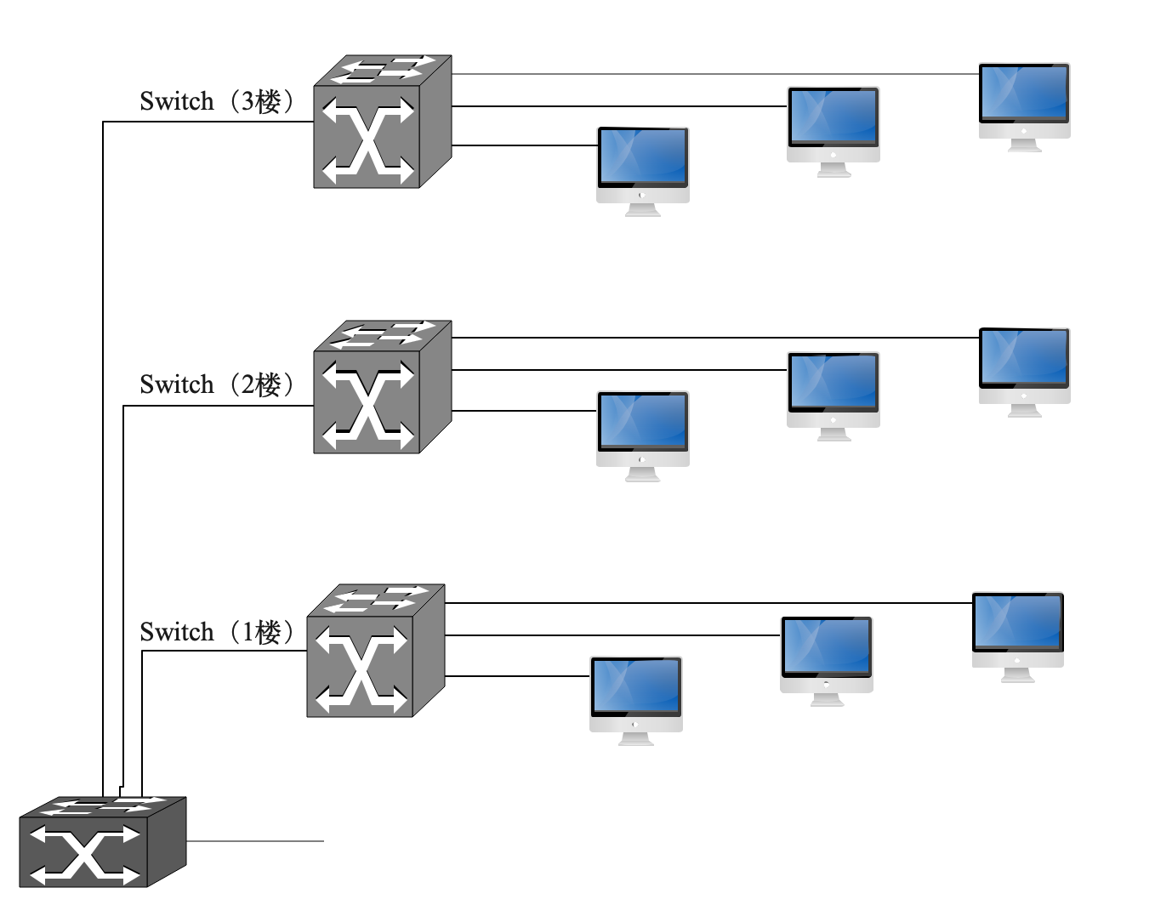

问题的解决
更改交换机端口配置，进行VLAN划分！
采用VLAN技术，可以不改变任何布线，也可以不插拔交换机端口，进行广播域的隔离。
A公司
VLAN10
B公司
VLAN20
C公司
VLAN30
回顾复习
情境导入
传授新知
巩固练习
课堂小结
课后作业
Notes:
根据大家的回答，我们将A公司设备连接的交换机端口划入VLAN10，B公司划入VLAN20，C公司划入VLAN30。划分VLAN后，广播报文可以在可以不改变任何布线，也不用插拔交换机端口，实现对广播域的隔离。这样就满足了公司的需求，解决了他们的问题。

Slide 7






跨交换机端口的VLAN配置实验
探索求知：配置交换机端口，进行跨交换机VLAN划分实验！
B
C
Switch3（3楼）
A
Switch3
ABC公司
B
C
A
Switch2
Switch2（2楼）
（级联）
ABC公司
AB公司
B
C
Switch1（1楼）
A
AB公司
Switch1
ABC公司
A公司
B公司
C公司
回顾复习
情境导入
传授新知
巩固练习
课堂小结
课后作业
Notes:
在实际应用中，当属于同一VLAN的设备分布在不同交换机的端口上时，需要进行一定的配置才能实现彼此的通信，这也是我们这一节课要学的重要内容。把刚才的题目简化一下，两台交换机通过级联端口相连，接下来我们一起进行配置实验。

Slide 8
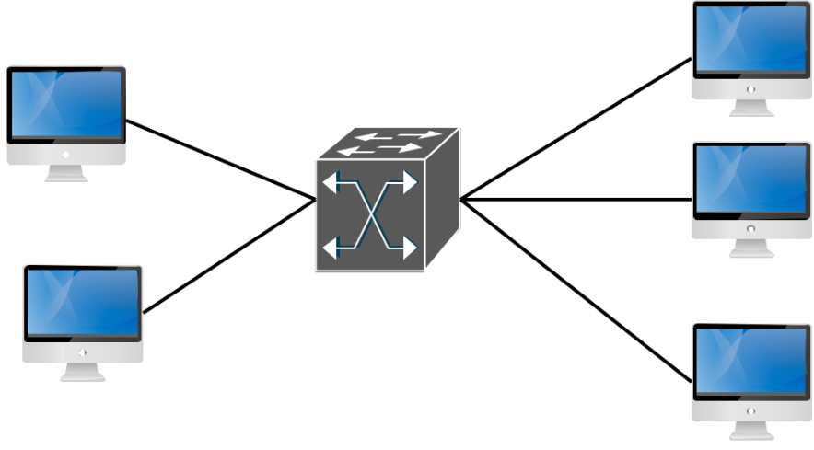
构建网络拓扑图，配置IP地址和默认子网掩码 。
创建VLAN。
测试VLAN的通信。
分析实验结果。
根据VLAN的划分，配置交换机端口。
基于交换机端口的VLAN配置流程
两层交换机的VLAN划分
同一个VLAN的主机，可以互相通信。
不同VLAN的主机，不可以互相通信。
回顾复习
情境导入
传授新知
巩固练习
课堂小结
课后作业
Notes:
我们的实验使用思科的Packet Tracer软件进行。首先要搭建实验环境，配置IP地址，其次创建VLAN，根据VLAN的划分，配置交换机端口，然后，测试VLAN的通信，最后分析实验结果。实现不同VLAN直接的通信，需要使用路由器、交换机等设备。

Slide 9
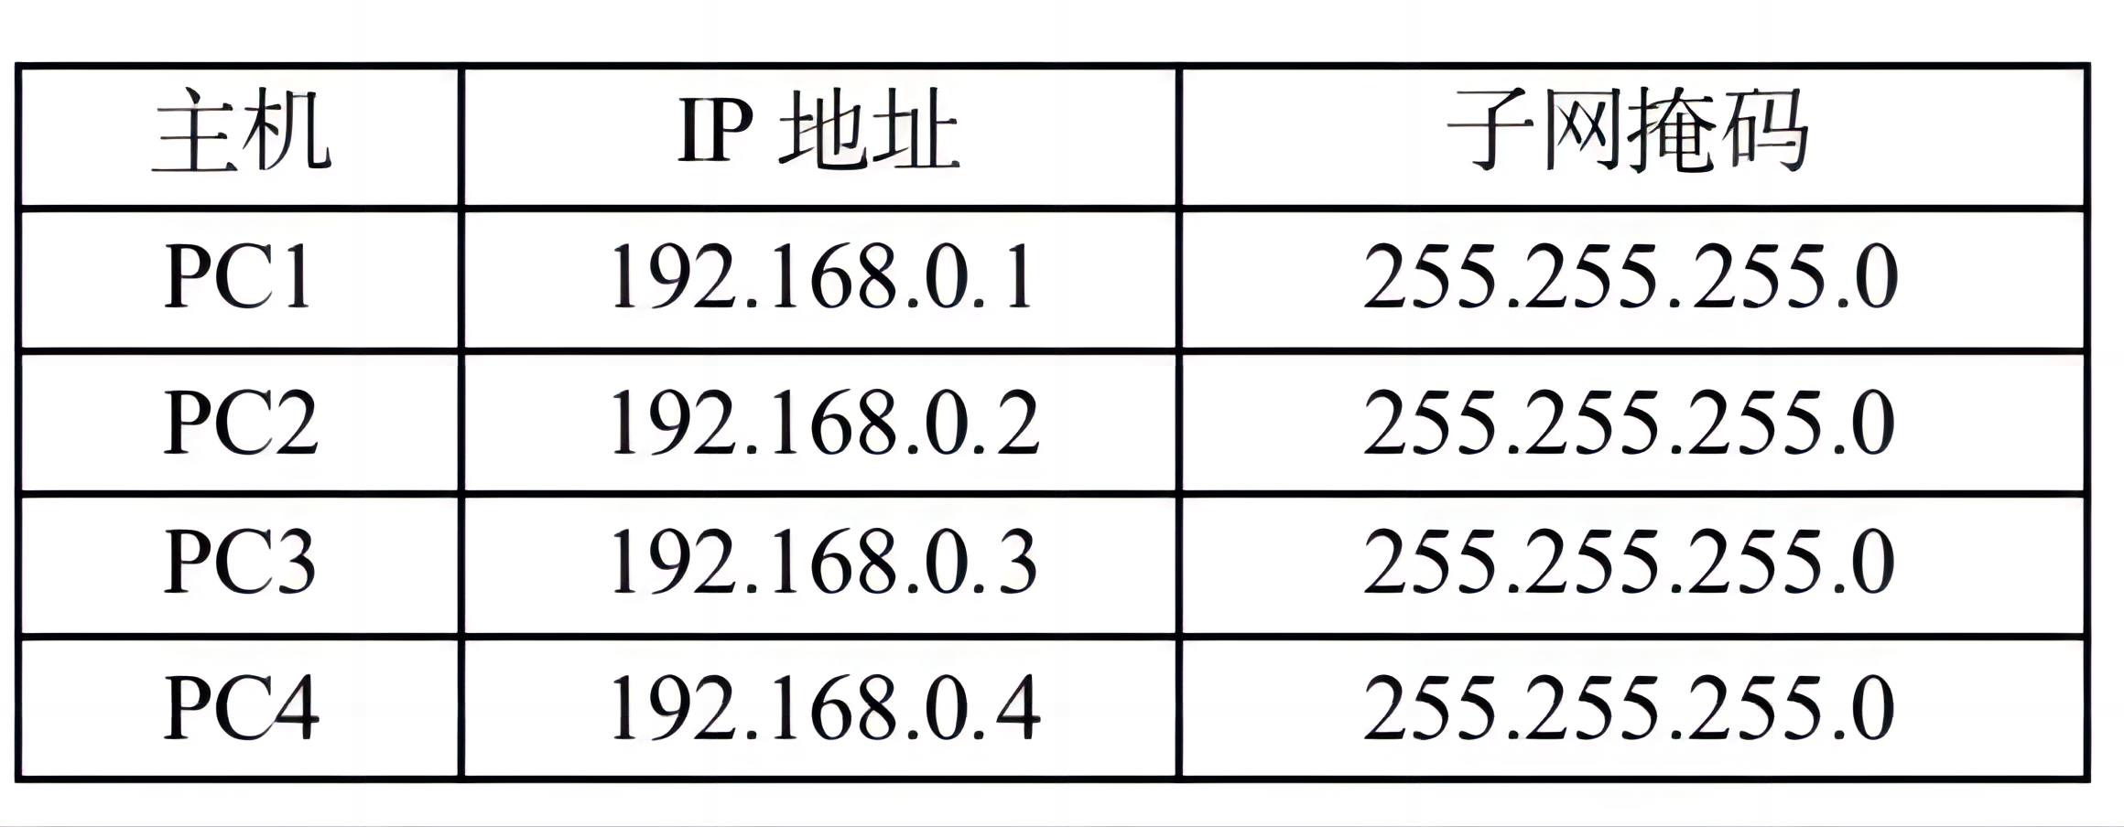
第一步：建立网络拓扑图，配置IP地址
【小组合作】A公司划入VLAN10；
B公司划入VLAN20。
Switch2
Switch1
VLAN10
VLAN20
A公司
B公司
回顾复习
情境导入
传授新知
巩固练习
课堂小结
课后作业
Notes:
接下来我们看一下详细的实验操作。第一步要建立网络拓扑图，IP地址根据表格中给出的C类地址进行配置。

Slide 10
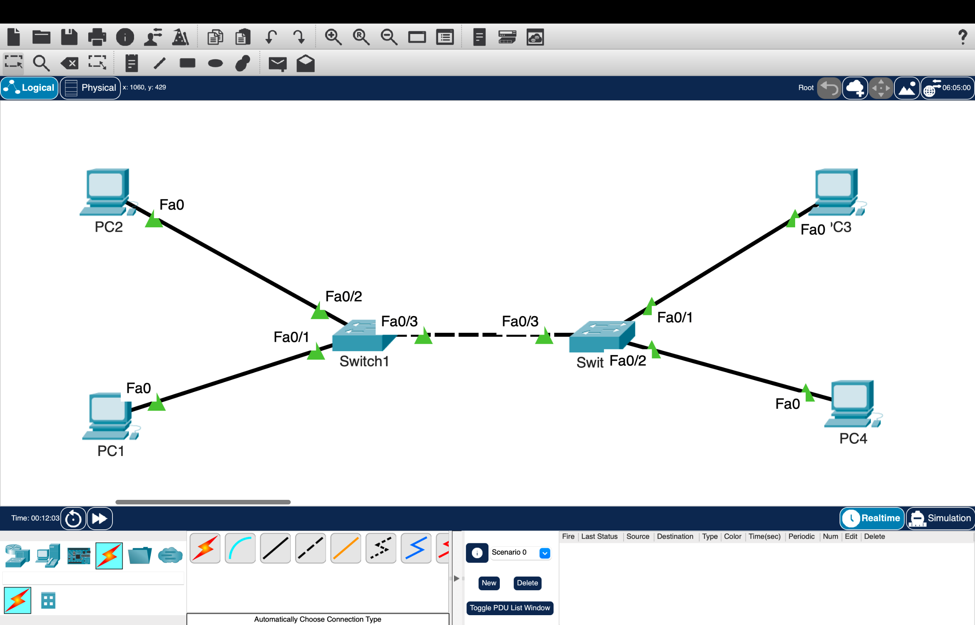
Notes:
大家看一下这个拓扑图，两台交换机分别连接两台电脑。

Slide 11
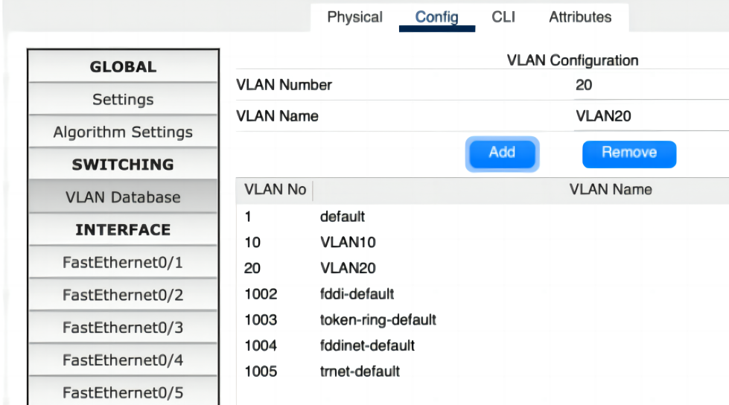
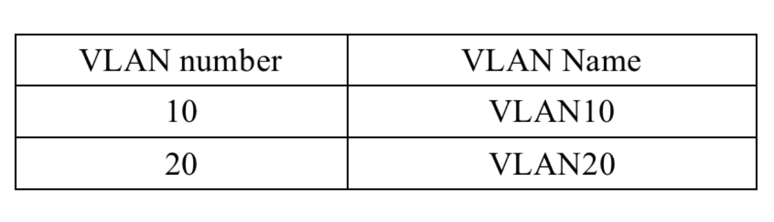
第二步：创建VLAN10和VLAN20
分别点击两台交换机，输入VLAN 编号和VLAN 名称，点击Add。
0和4095仅限系统使用
VLAN编号范围
0 — 4095
VLAN编号取值范围
1 — 4094
检查是否创建成功？
回顾复习
情境导入
传授新知
巩固练习
课堂小结
课后作业
Notes:
接下来要创建VLAN10和VLAN20。我们要注意，VLAN编号范围是0到4095，其中0和4095仅限系统使用，所以我们能用的范围是1到4094。大家根据表格中给出的VLAN编号和名称创建VLAN，如果VLAN列表中出现了我们所创建的两个VLAN，就说明创建成功了。

Slide 12
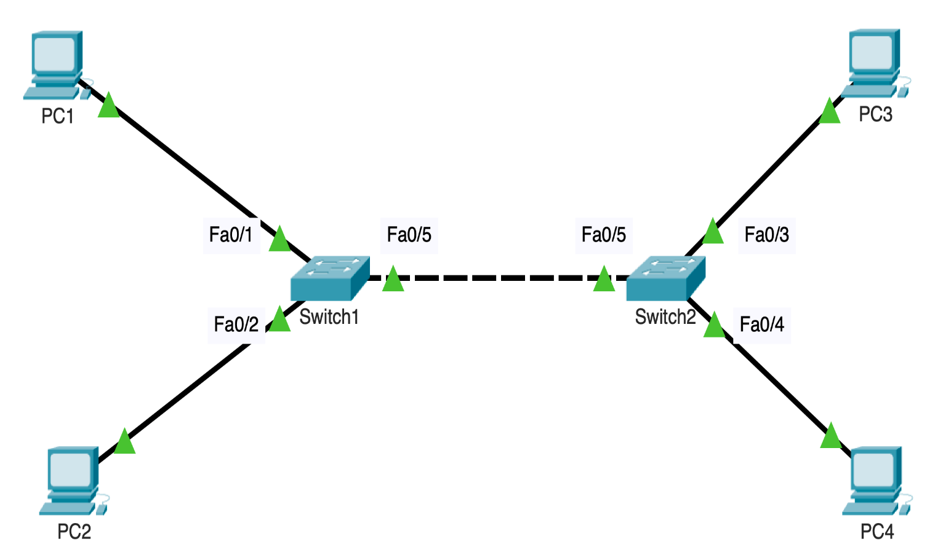
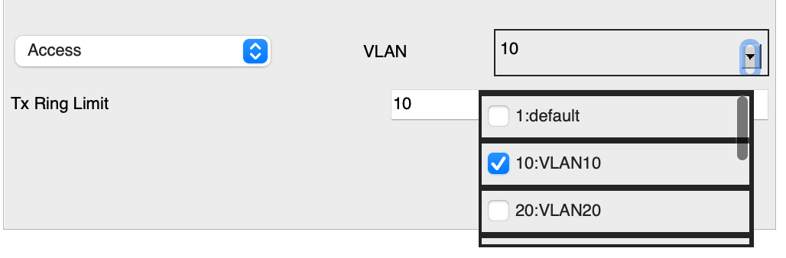
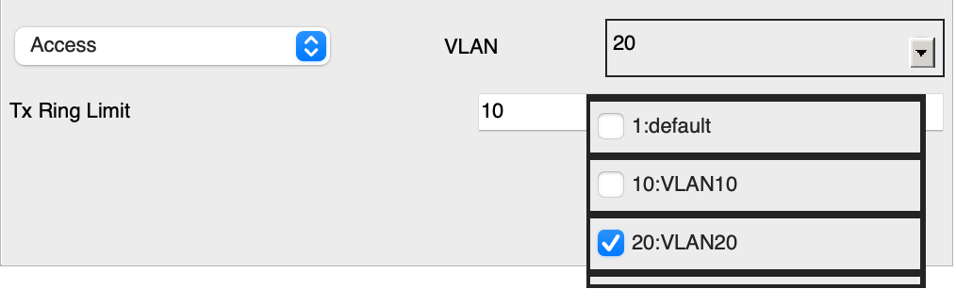
第三步：根据划分的VLAN，配置交换机端口
（在默认情况下，所有端口都属于VLAN10）
VLAN10
Fa0/1
Fa0/5
Fa0/5
Fa0/3
Fa0/2
Fa0/4
VLAN20
回顾复习
情境导入
传授新知
巩固练习
课堂小结
课后作业
Notes:
配置交换机端口是实验中最重要的部分。在默认情况下，交换机所有端口都是属于VLAN10的。交换机1的1号和5号端口设置为VLAN10，2号端口设置为VLAN20。交换机2的3号和5号端口设置为VLAN10，4号端口设置为VLAN20。交换机端口类型设置为Access。

Slide 13
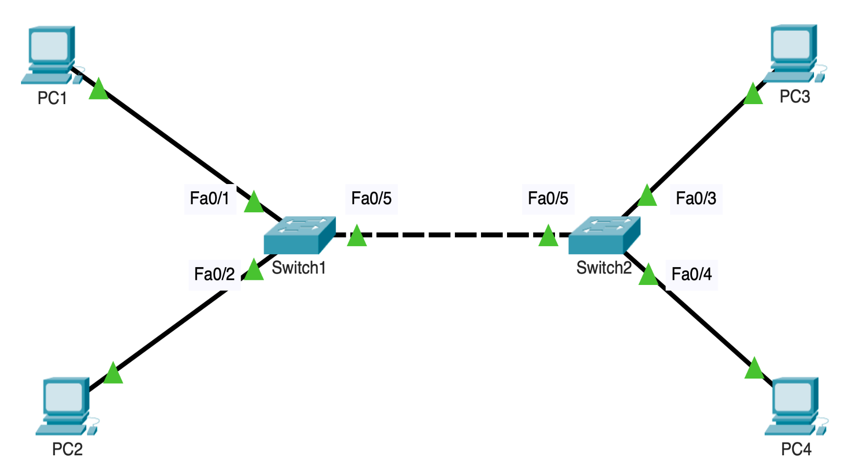
第四步：测试VLAN的通信
？
【测试】
VLAN内部的主机是否能够互相通信？
VLAN10
VLAN20
Notes:
接下来我们测试一下VLAN内部的主机能否通信。

Slide 14
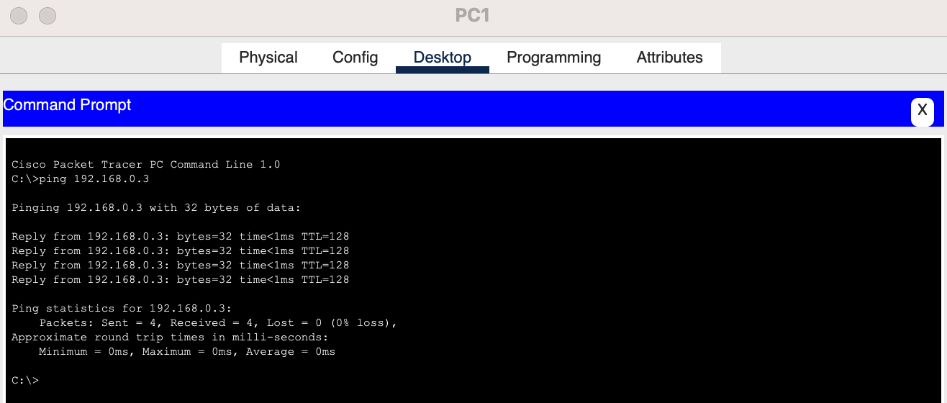
【实验】步骤4：配置交换机端口。
VLAN10
请同学们把交换机的端口设置为Access类型。
VLAN20
Notes:
PC1pingPC3，可以进行通信。

Slide 15
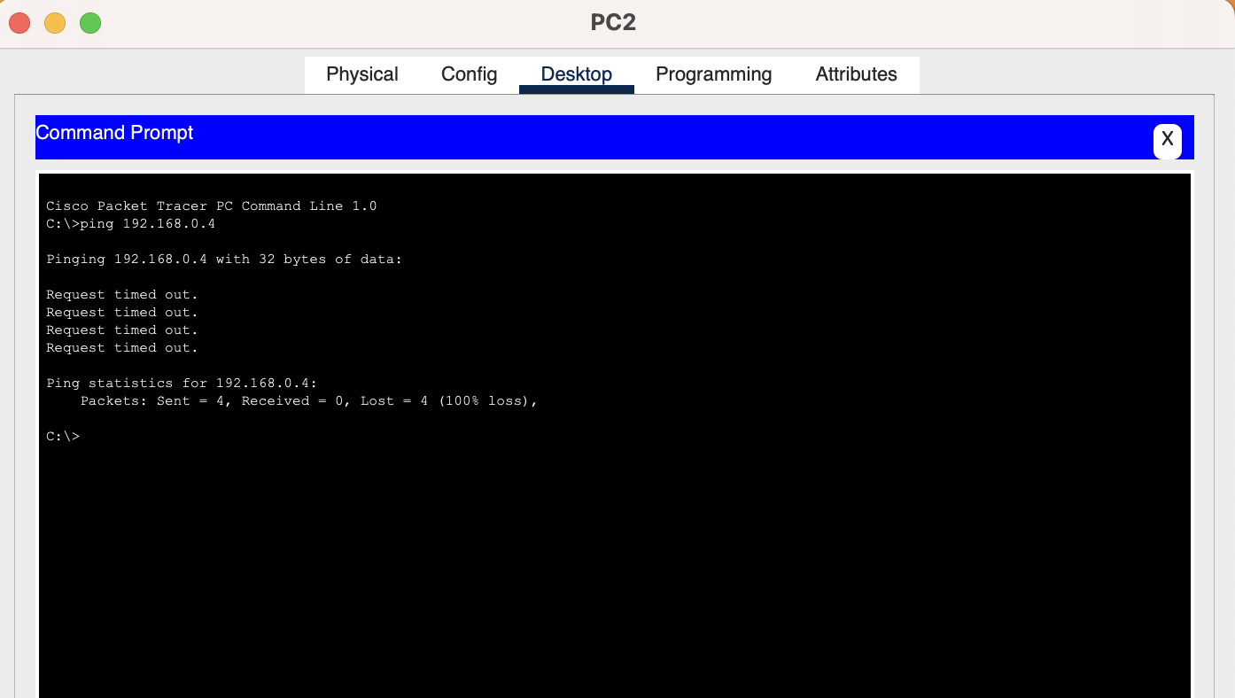
Notes:
PC2pingPC4，不能进行通信。

Slide 16





实验结果分析
Access端口
只属于一个VLAN，只能转发所属VLAN的数据。
Fa0/5
Fa0/5
VLAN10
VLAN20
VLAN20
VLAN10
回顾复习
情境导入
传授新知
巩固练习
课堂小结
课后作业
Notes:
为什么会出现VLAN10间可以相互通信，而VLAN20不能通信的问题呢，我们来分析一下。原来是IEEE 802.1标准协议规定了Access端口，只属于一个VLAN，只能转发所属VLAN的数据。

Slide 17
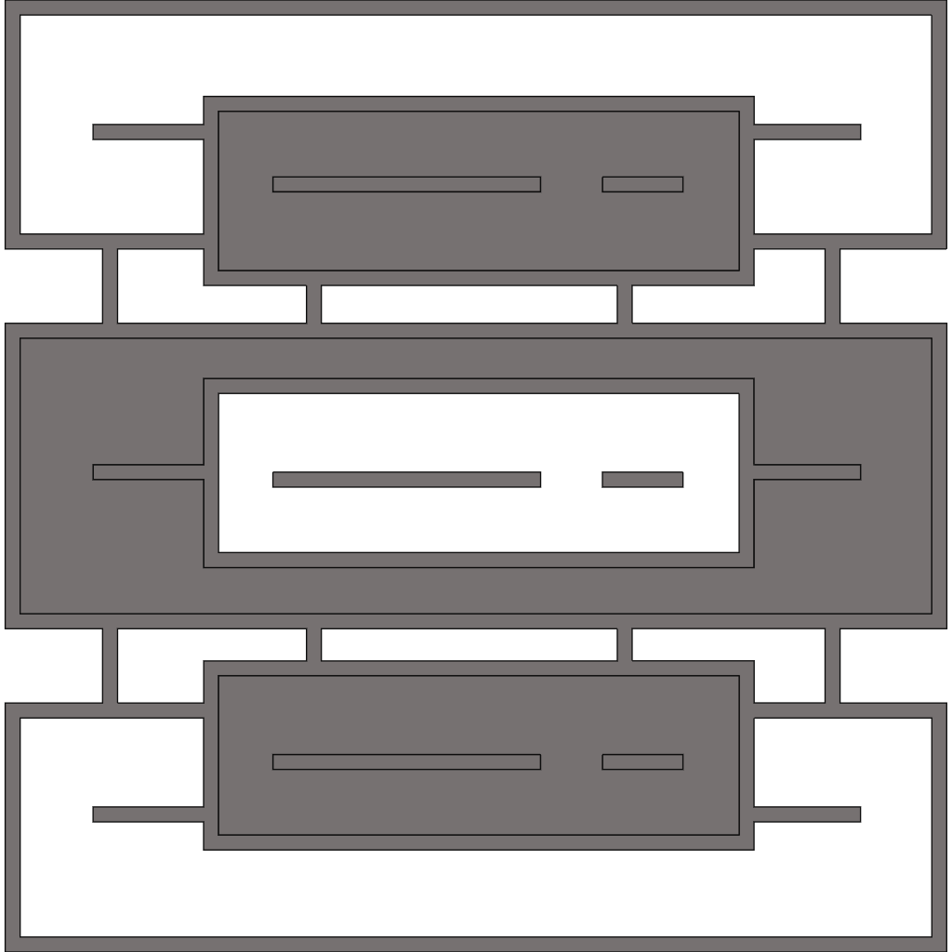

Trunk端口
Access端口：只属于一个VLAN，只能转发一个所属VLAN的数据。
Trunk端口：可以同时属于多个VLAN，传递多个VLAN数据。
VLAN10
Fa0/5
Fa0/5
VLAN20
回顾复习
情境导入
传授新知
巩固练习
课堂小结
课后作业
Notes:
而Trunk端口可以同时属于多个VLAN，传递多个VLAN的数据。

Slide 18
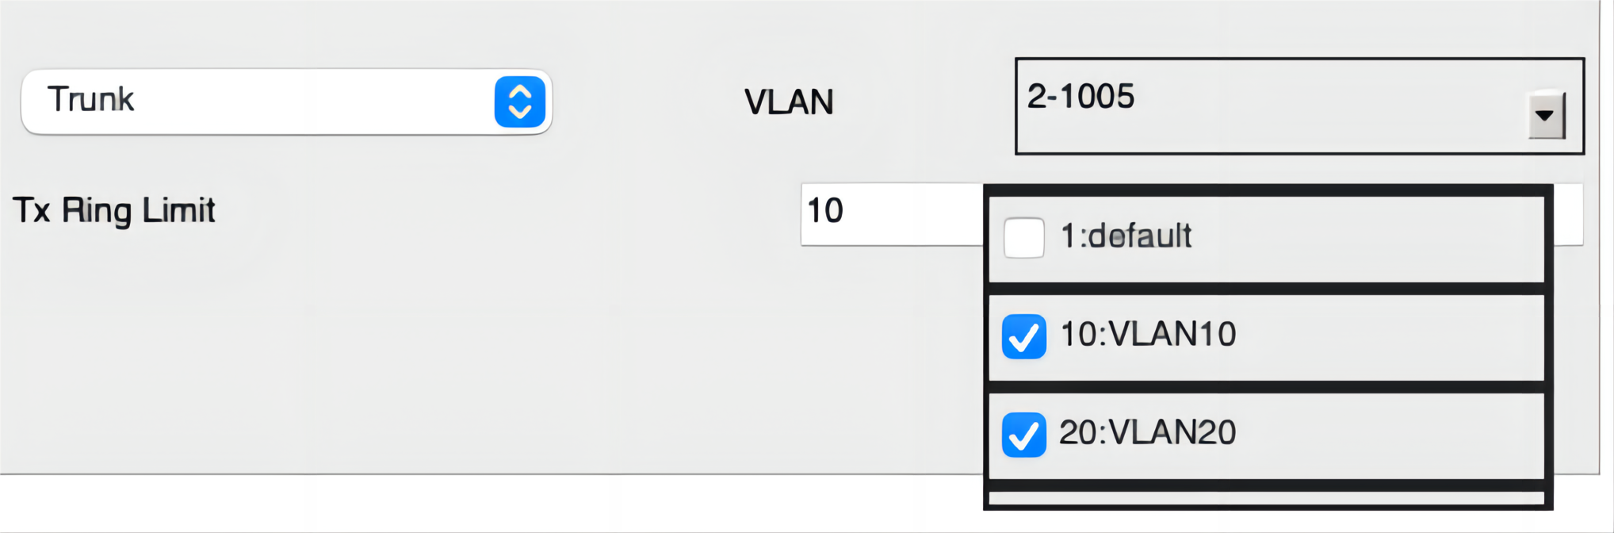
Trunk端口——修改实验
【修改实验】将同时属于VLAN10和VLAN20的交换机端口，配置为Trunk类型， 并划入到两个VLAN中。
回顾复习
情境导入
传授新知
巩固练习
课堂小结
课后作业
Notes:
然后我们修改交换机配置，将端口类型修改为Trunk，并同时分配给VLAN10和VLAN20。

Slide 19
测试VLAN内部和VLAN间的通信
【测试通信】用ping命令进行通信测试，测试结果如下。
计算机 | PC1 | PC2 | PC3 | PC4
PC1 | \ | 不同VLAN 不能够通信
PC2 |  | \
PC3 |  |  | \
PC4 |  |  |  | \
计算机 | PC1 | PC2 | PC3 | PC4
PC1 | \ | 不同VLAN 不能够通信 | 相同VLAN 能够通信 | 不同VLAN 不能够通信
PC2 | 不同VLAN 不能够通信 | \ | 不同VLAN 不能够通信 | 相同VLAN 能够通信
PC3 | 相同VLAN 能够通信 | 不同VLAN 不能够通信 | \ | 不同VLAN 不能够通信
PC4 | 不同VLAN 不能够通信 | 相同VLAN 能够通信 | 不同VLAN 不能够通信 | \
回顾复习
情境导入
传授新知
巩固练习
课堂小结
课后作业
Notes:
用ping命令进行测试，结果如表格所示，VLAN10和VLAN20可以互相通信。

Slide 20

找一找规律
通过实验，你发现了什么规律呢？
在两层交换机的配置实验中，基于端口划分VLAN后，VLAN内部的主机能够互相通信，不同VLAN中的主机不能够通信。
回顾复习
情境导入
传授新知
巩固练习
课堂小结
课后作业
Notes:
通过实验，我们发现基于端口划分VLAN后，VLAN内部的主机能够互相通信，不同VLAN中的主机不能够通信。

Slide 21





VLAN标签
【思考】交换机如何判断，将报文传输给哪个VLAN呢？
我应该把报文传给谁呢？
1
2
3
4
5
5
4
3
2
1
Switch1
Switch2
VLAN10
VLAN20
VLAN20
VLAN10
回顾复习
情境导入
传授新知
巩固练习
课堂小结
课后作业
Notes:
接下来同学们思考一个问题，报文通过交换机1传递到交换机2，如何判断发送给哪个VLAN呢？

Slide 22
VLAN标签
Tag标签：IEEE 组织颁布了IEEE802.1Q协议草案，规定在以太网数据帧中加入4个字节的VLAN标签。
作用：使交换机分辨不同的VLAN报文。
在此处插入802.1QTag
原始以太网数据帧
目的MAC地址 | 源MAC地址 | 类型 | Data | FCS
802.1Q帧
目的MAC地址 | 源MAC地址 | Tag | 类型 | Data | FCS
回顾复习
情境导入
传授新知
巩固练习
课堂小结
课后作业
Notes:
IEEE组织为了解决这个问题，颁布了协议草案，在原始以太网数据帧中加入4个字节的VLAN标签，以便交换机能够识别不同VLAN的数据，这就是802.1q协议。

Slide 23



拓展练习
一栋办公楼租给A、B、C三家公司，并通过交换机组成一个物理层面的局域网。三家公司在1楼、2楼、3楼都设有不同的办公室。
在物理位置不变的情况下，隔离广播域，应该怎么做呢？
网络拓扑图如何搭建呢？
Switch3
ABC公司
Switch2
ABC公司
ABC公司
Switch1
回顾复习
情境导入
传授新知
巩固练习
课堂小结
课后作业
Notes:
下面我们再回到最初的问题上，3层楼，3台交换机，应该使用跨交换机端口划分VLAN，网络拓扑图应该如何搭建呢？

Slide 24
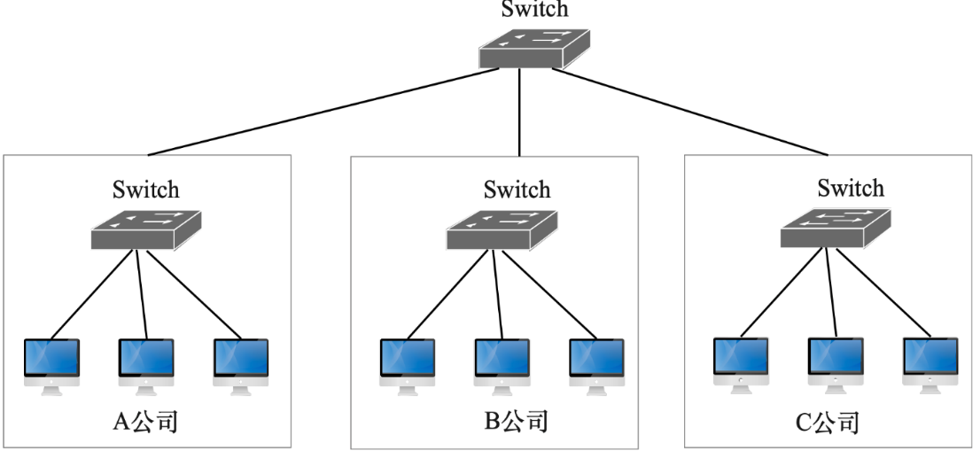
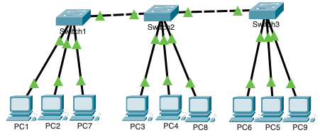
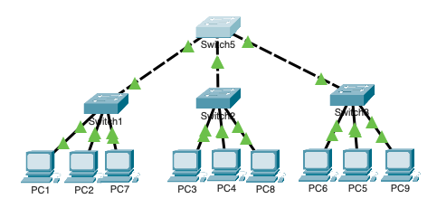
拓展练习
三层楼、3台交换机
Packet Tracer环境
回顾复习
情境导入
传授新知
巩固练习
课堂小结
课后作业
Notes:
既可以划分如左图这样带有总交换机的拓扑图，也可以直接将三台交换机相连。

Slide 25
拓展练习
一栋办公楼租给A、B、C三家公司，并通过交换机组成一个物理层面的局域网。三家公司在1楼、2楼、3楼都设有不同的办公室。在物理位置不变的情况下，隔离广播域，应该怎么做呢？
Switch3
ABC公司
Switch2
ABC公司
独立完成实验
小组讨论实验结果
ABC公司
Switch1
回顾复习
情境导入
传授新知
巩固练习
课堂小结
课后作业
Notes:
请同学们按照拓扑图，独立完成实验，并分析实验结果。

Slide 26
总结
Trunk端口
属于多个VLAN，可以转发多个VLAN数据。
1
2
3
VLAN标签
跨交换机端口划分VLAN基本流程
搭建网络拓扑图、创建VLAN、配置交换机端口、测试VLAN。
在以太网数据帧中加入4个字节的VLAN标签，使设备能够分辨不同的VLAN。
使用教材：王崇刚,王道乾,李黔.计算机网络技术基础[M]. 北京:航空工业出版社, 2021.
课后资源： https://gitee.com/GuoBaoYong/computer-networks
回顾复习
情境导入
传授新知
巩固练习
课堂小结
课后作业
Notes:
最后来做一下总结。这堂课我们首先了解了跨交换机端口划分VLAN的基本流程，分别是搭建网络拓扑图、创建VLAN、配置交换机端口、测试VLAN。然后知道了Access端口和Trunk端口的区别，Access端口只能属于一个VLAN，只能转发所属VLAN的数据，而Trunk端口可以数据多个VLAN，传递多个VLAN的数据。最后，学习了VLAN标签，在以太网数据帧中加入4个字节的VLAN标签，以便交换机可以识别不同VLAN的数据。课件及工程文件可以在下面的链接中找到。

Slide 27

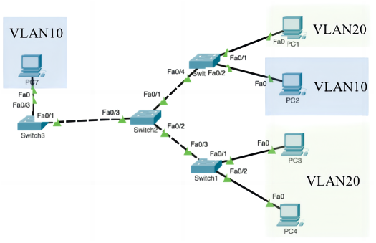
主观题
10分
根据网络拓扑图，将PC2和PC7划分到VLAN10，PC1、PC3和PC4划分到VLAN20，并测试VLAN内和VLAN间的通信，确保VLAN内部的主机可以互相通信且能收到广播帧；VLAN之间的主机不可以互相通信且不能够收到广播帧。
回顾复习
情境导入
传授新知
巩固练习
课堂小结
课后作业
Notes:
我在雨课堂上为大家布置了作业，请大家课后认真完成。同学们，下课。

Slide 28
THANKS
同学们，再见！

